Slide 1
RAZONAMIENTO INICIAL DEL PACIENTE febril
Dr. Guillermo A. recúpero, Noviembre 2018

Slide 2
objetivos
Lograr una aproximación inicial al diagnóstico de una Entidad Infectológica concreta.
Realizar una valoración inicial de riesgo, carga de enfermedad.
Determinar la urgencia.
Establecer una conducta inicial.

Slide 3
conceptos
Es importante en el encuentro inicial con el paciente determinar un síndrome Infectológico:
1. SINDROME FEBRIL PROLONGADO
2. SINDROME FEBRIL DE RECIENTE COMIENZO
Síndrome febril causado por un foco determinado: 1. Bacteriemia
2. Sepsis
3. Infecciones en aparatos y sistemas
Síndrome febril agudo inespecífico

Slide 4
SINDROME FEBRIL DE RECIENTE COMIENZO
Interrogatorio detallado
Examen clínico
Métodos complementarios iniciales
Datos epidemiológicos

Slide 5
VALORACIÓN DE RIESGO INICIAL
TIPO DE HUÉSPED
TIENE O NO SIRS
SINTOMAS DE GRAVEDAD ORGÁNICA
Asociación de prótesis

Slide 6
Tipo de huésped
Edad
+ de 65 a
Inmunidad
N. Normal
Comorbilidades
Nefropatía
Lugar de Adquisición
IACS
Neonato
HIC
Hepatopatía
ETC
Comunidad
Datos regionales

Slide 7
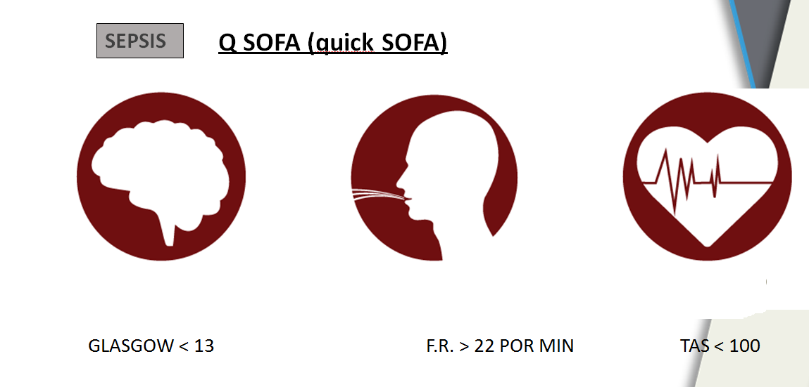
El paciente tiene o no SIRS
Función Respiratoria
Cardiovascular
Conciencia
Función Renal

Slide 8
GRAVEDAD SEGÚN ÓRGANOS AFECTADOS

Slide 9
NEUMONÍA
DEFINICIONES
NAC GRAVE
IRAG
IRAGI
ETI
DR. GUILLERMO RECÚPERO

Slide 10
¿Qué es lo que determina gravedad?
1- REPERCUSION FUNCIONAL (LOCAL)
Alteración de la HEMATOSIS: hipoxemia – hipercapnia
2- REPERCUSION SISTEMICA
Inflamación – coagulación generalizada: FALLAS ORGANICAS (SEPSIS)
DR. GUILLERMO RECÚPERO

Slide 11
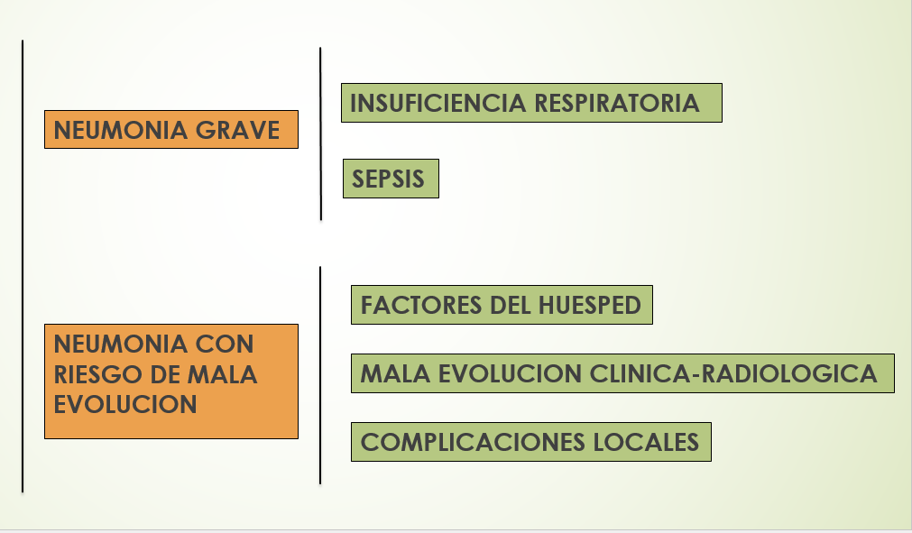
Escenarios clínicos
DR. GUILLERMO RECÚPERO

Slide 12
CURB 65
C | CONFUSIÓN | 1
U | UREA: >44mg/dL o BUN >20 mg/dL | 1
R | RESPIRACIÓN: FR: >30 por minuto | 1
B | PRESIÓN ARTERIAL (PA): Sistólica (PAS) <90 y Diastólica (PAD) <60 mmHg | 1
65 | EDAD: > 65 años | 1
Mandel, L. MD. et al. IDSA/ATS Guidelines for CAP in Adults. CID 2007:44 (suppl 2)
Recomendaciones para el diagnostico, tratamiento y prevención de la neumonía adquirida en la comunidad en adultos inmunocompetentes. Infectio 2013;17 (supl 1): 1
DR. GUILLERMO RECÚPERO

Slide 13
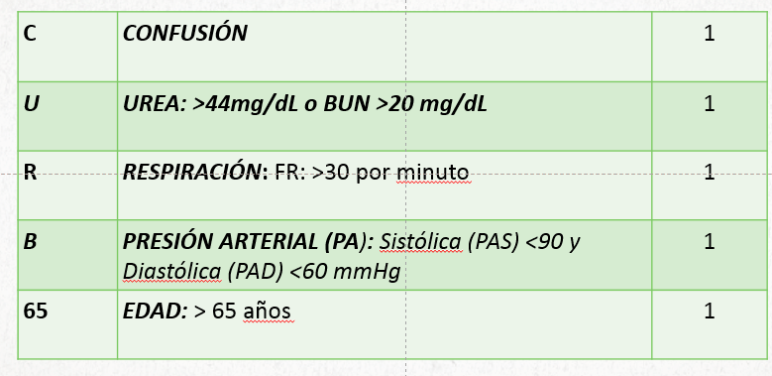
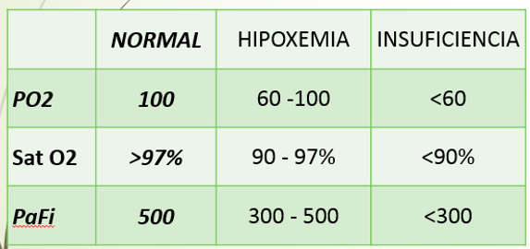
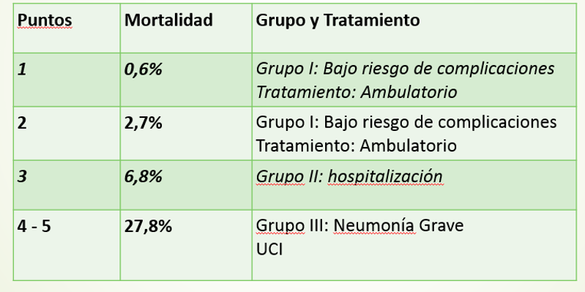

Slide 14
Escenarios Clínicos: Síntomas
INFECCIÓN URINARIA
- G
SINDROME URINARIO BAJO
Disuria Tenesmo Vesical Fiebre
Dolor Hipogástrico Poliaquiuria
Fiebre Dolor Lumbar
Sudoración Taquicardia
Disnea Escalofríos
Fiebre Taquicardia
Trastornos del sensorio
SINDROME URINARIO ALTO
BACTERIEMIA
SIRS
SEPSIS
+ G

Slide 15
INFECCIÓN DE P y PB
PRIMARIAS SECUNDARIAS
FRECUENTES PUERTA DE ENTRADA NO
UNICAS O MULTIPLES NUMERO FRECUENCIA MULTIPLES
PIODERMAS MORFOLOGIA VARIADA
INFECCIONES
NECROTIZANTES
Maculas,
celulitis, nódulos, úlceras, púrpuras,
Hemorragias, pápulas, pústulas
ectima gangrenoso, necrosis

Slide 16
INFEECCIONES NECROTIZANTES
MIOSITIS
MIONECROSIS
FASCITIS MM
FASCITIS
PM
INFECCIONES
NECROTIZANTE
CELULITIS
CLOSTRIDIAL
GANGRENA
SINERGÍSTICA
CELULITIS
NO CLOSTRIDIAL

Slide 17
CELULITIS NECROTIZANTE
CATEGORIZACIÓN CLINICA INICIAL
SIGNOS LOCALES:
Intenso dolor, Rápido progreso, Necrosois de tejidos, Crepitacíon y fetidez
SIGNOS GENERALES:
Sepsis
Sindrome tóxico

Slide 18
CELULITIS NECROTIZANTE
Urgencia Infectológica

Slide 19
INFECCIONES EN SISTEMA NERVIOSO
MENINGOENCEFALITIS
ABSCESO DE CEREBRO, INFECCIÓN ASOCIADO A VÁLVULAS, INFECCIÓN POSTQUIRÚRICA

Slide 20
Síndrome Meníngeo
Cefaleas, Vómitos, fotofobia, rigidez de nuca, manifestaciones encefálicas
Cefalea, Vómitos,
edema de papila
S. de Hiperetensión E.C.
Irritación Meníngea
Contractura, Rigidez ,
fotofobia
Síndrome Encefálico
Confusión, irritabilidad,
convulsiones, signos focales
Síndrome Infeccioso
Fiebre, escalofríos, SIRS

Slide 21
Síndrome Meníngeo
Causas
Infecciones
T.EC
Hemorragias
Tumores
INFLAMACIÓN MENINGEA
Irritación Raquídea
Contractura

Slide 22
Síndrome Meníngeo
Urgencia Infectológica

Slide 23
HIC

Slide 24
Tipos de Inmunodeficit
Existen tres tipos básicos de déficit inmune:
Neutropenia.
Déficit de inmunidad celular
Déficit de inmunidad humoral.

Slide 25
INFECCIONES EN H.I.C.
Los pacientes presentan distintos tipos de inmunodepresión dependiendo de:
La enfermedad que padecen
Del momento evolutivo
Del tratamiento que hayan recibido.
Cada tipo de inmunodepresión genera un riesgo de infección distinto y predispone a tipos relativamente seleccionados de agentes etiológicos.

Slide 26
Razonamiento Inicial
Conducta Infectológica inicial
Urgencia infectológica No Urgencia
Neutropénico I. Celular
Esplenectomizado Alterada
Déficit Humoral

Slide 27
Conducta inicial
Interrogatorio: verificar enfermedades o situaciones predisponentes al Inmunodeficit.
Examen clínico completo, permite:
Búsqueda de foco: Recodar que hay HIC que expresan poco sus focos
Valorar estado clínico
Realizar cultivos: Hemocultivo, Urocultivo, Punción de lesiones.
La Punción lumbar si hubiera clínica de foco meningo-encefálico
Determinar riesgo

Slide 28
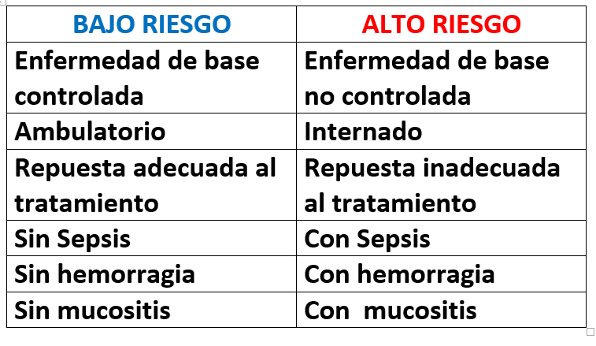

Slide 29
Urgencias Infectológicas
Meningitis, Encefalitis Herpética
Neutropénico febril, Esplenectomizado
Sepsis grave
Endoftalmitis
Infección respiratoria baja con Insuficiencia respiratoria
Celulitis necrotizante
Absceso peridural
Endocarditis protésica precoz

Slide 30
MÉTODOS COMPLEMENTARIOS INICIALES

Slide 31
Laboratorio
Hemograma
Cultivos
Hemocultivo
Laboratorio Ampliado
Coagulograma
Diagnóstico por Imágenes
Tele de To
Eritro, PCR
Hepatograma
Urocultivo
Cultivo de lesiones
Función renal
TAC
RMN
Centellos

Slide 32
APLICACIONES: CASOS CLÍNICOS

Slide 33
Síndrome febril
Paciente de 82 años.
En forma aguda: fiebre. Escalofríos sudoración.
Tos y escasa expectoración
Ex Físico: levemente confuso. Eupneico, TA: 140/90, 120 xmin.
Rales crepitantes en base derecha.
Razonamiento
DR. GUILLERMO RECÚPERO

Slide 34
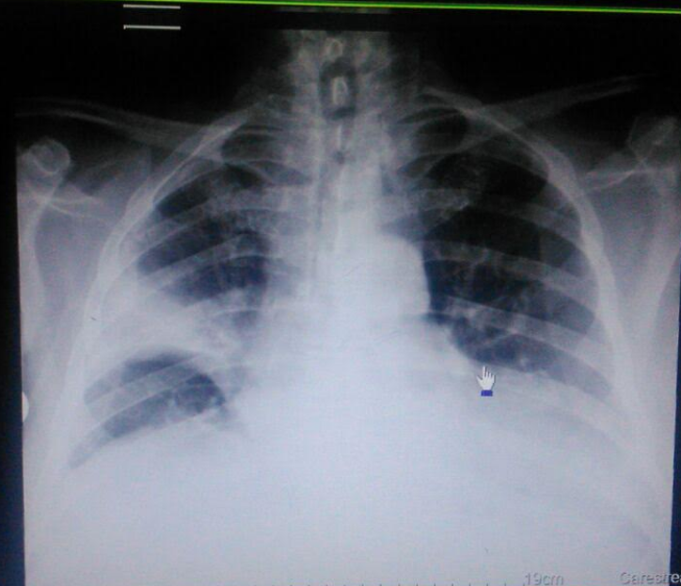
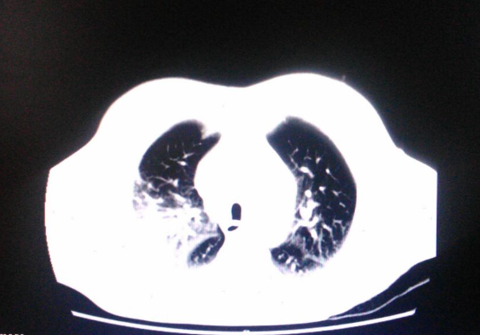
DR. GUILLERMO RECÚPERO

Slide 35
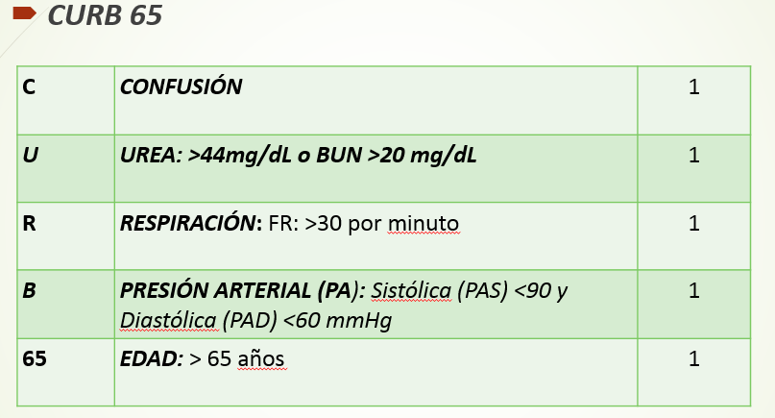
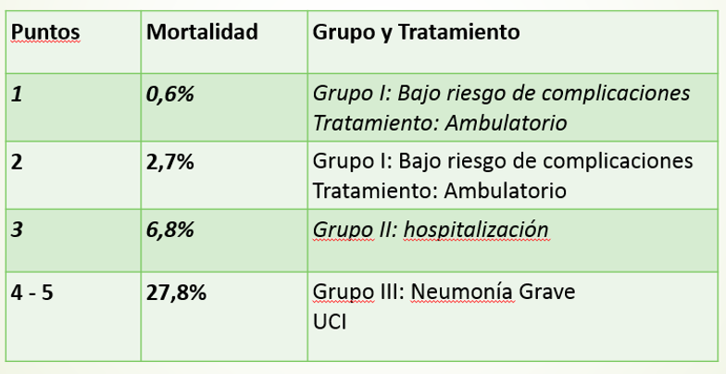
TABLAS DE RIESGO y CRITERIO CLÍNICO
DR. GUILLERMO RECÚPERO

Slide 36
CASO CLÍNICO 2
Paciente de 19 años.
Ingresa con celulitis de M. Inferior.
Rubicundez, dolor en muslo derecho. También fiebre y leve disnea.
Trae una Rx de tórax inicial.
DR. GUILLERMO RECÚPERO

Slide 37
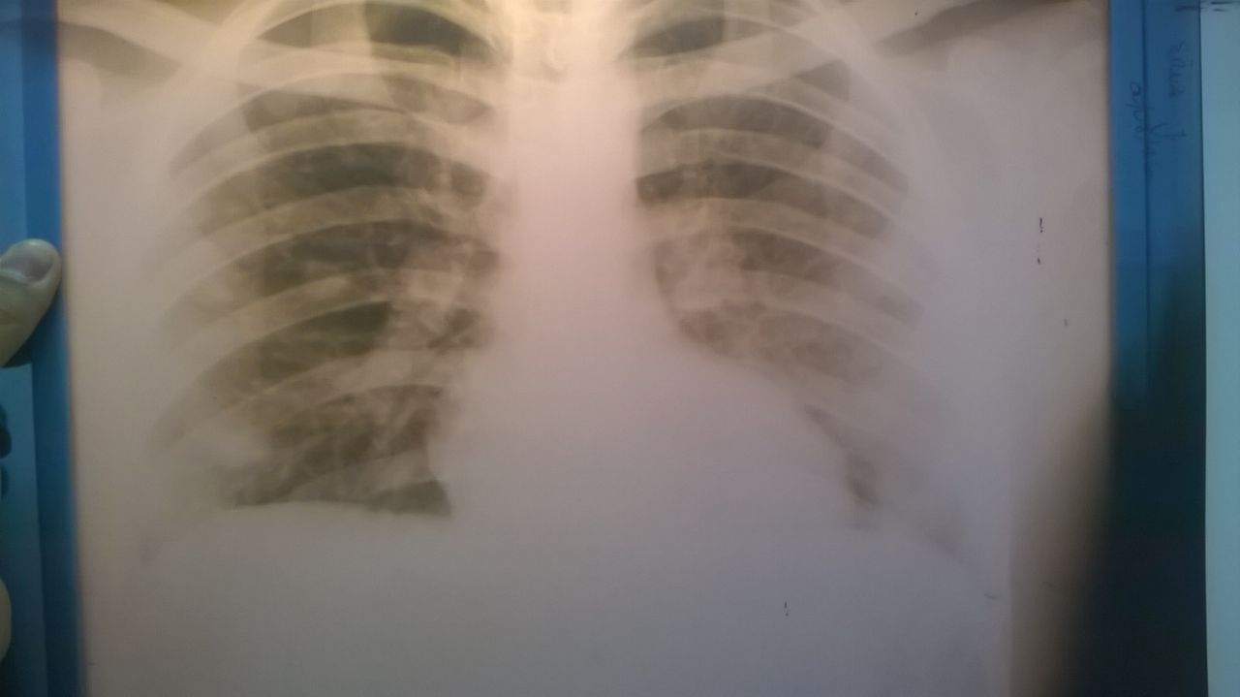
Imágenes nodulares bilaterales
DR. GUILLERMO RECÚPERO

Slide 38
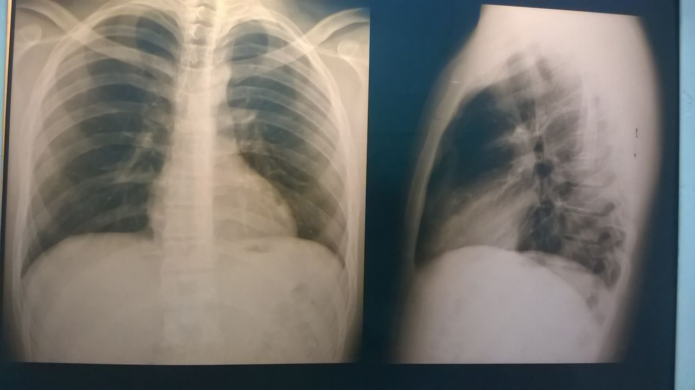
DR. GUILLERMO RECÚPERO

Slide 39
Evolución
Presenta disnea importante.
Se realiza Rx y tac
DR. GUILLERMO RECÚPERO

Slide 40
Imágenes nodulares bilaterales
DR. GUILLERMO RECÚPERO

Slide 41
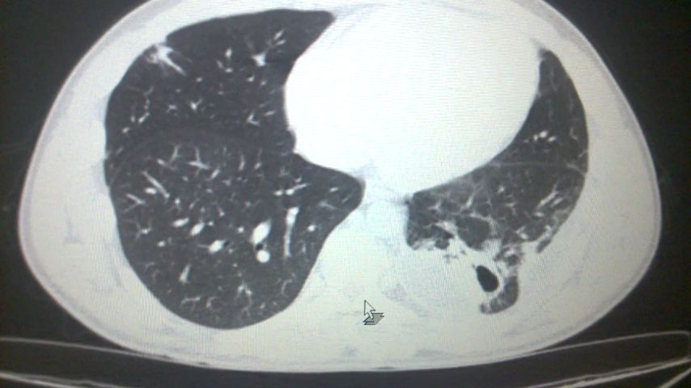
Imágenes alveolares, algunas cavitaciones, Derrame pleural Izquierdo
DR. GUILLERMO RECÚPERO

Slide 42
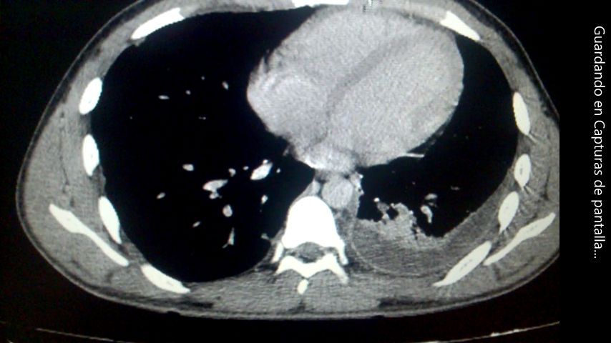
Se ajusta esquema ATB: Vancomicina + Tms
DR. GUILLERMO RECÚPERO

Slide 43
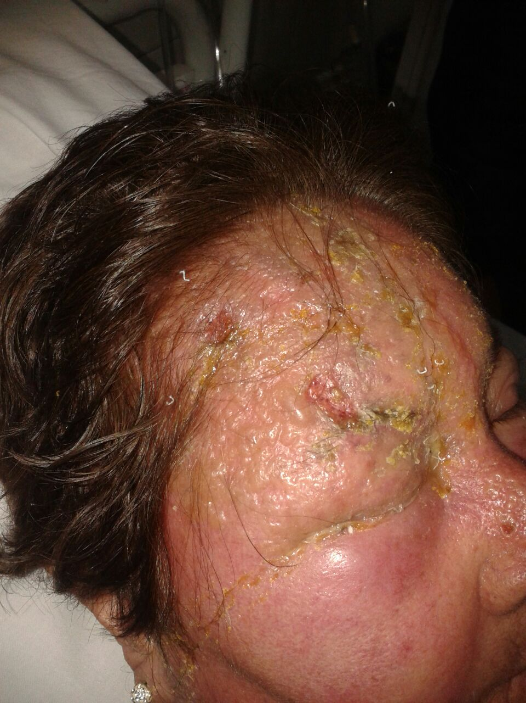
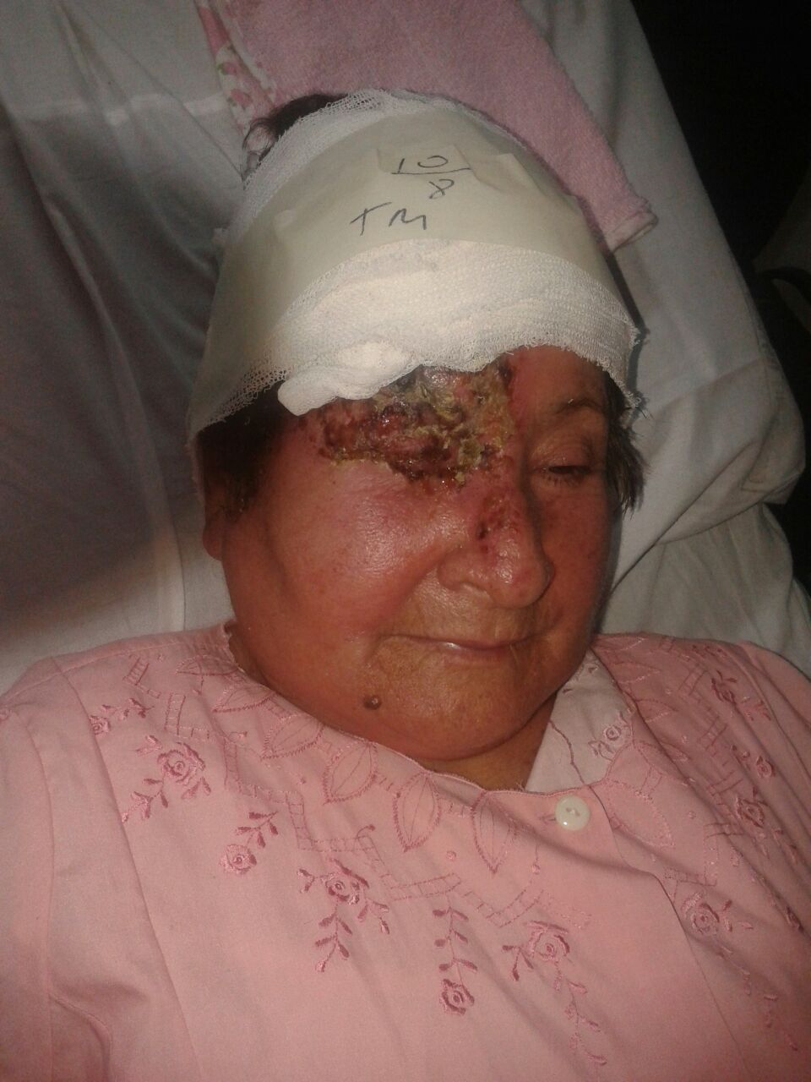

Slide 44
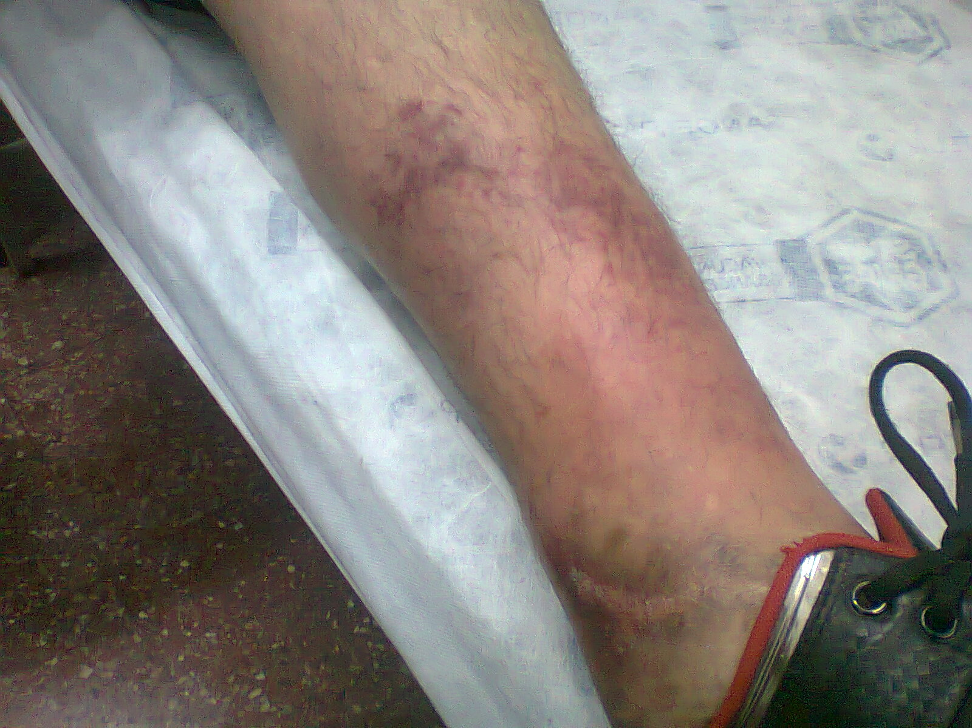

Slide 45
Paciente Síndrome febril
Paciente de 16 años, sexo masculinao. Fiebre leve disnea, pálido, Taquicardico.
Cuadro que comenzó 4 días antes de la consulta, Antecedentes dolor en muslo, tomado como desgarro.
Alguien opinó que había que estudiar serología para regionales.
Razonamiento

Slide 46
Examen físico inicial
Compromiso del estado Gral.
Pálido.
Leve disnea.
Taquicardico.
Dolor y ligera tumefacción en muslo izquierdo. (Trae una ecografía que señala desgarro muscular.

Slide 47
Razonamiento
SIRS
SEPSIS
Bacteriemia por estafilococo
Conducta

Slide 48
Conducta
Hemocultivo,
Internación.
Tratamiento empírico inicial.
Vancomicina + TMS

Slide 49
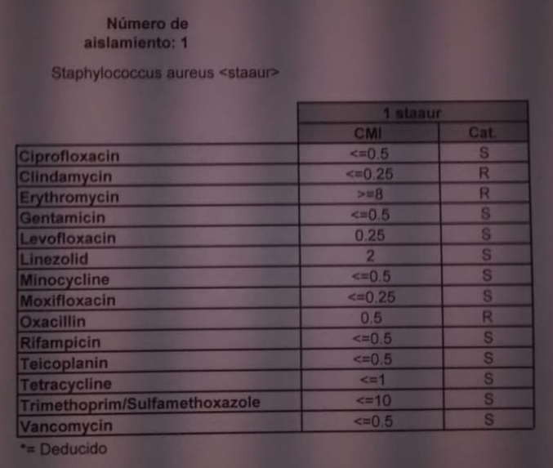
Resultado del
Hemocultivo
Cipro S
Eritro R
Clinda R
Genta S
Linesolid S
Mino S
Oxa R
Rrifam S
Vanco S
TMS S

Slide 50


MUCHAS GRACIAS

